Slide 1
Βιολογική Μηχανική Εργονομία (E)
Ανοικτά Ακαδημαϊκά Μαθήματα στο ΤΕΙ Αθήνας
Ενότητα 1: Εφαρμογές αρχών μηχανικής
Δωροθέα Μακρυγιάννη Pt MSc
Τμήμα Φυσικοθεραπείας
Το περιεχόμενο του μαθήματος διατίθεται με άδεια Creative Commons εκτός και αν αναφέρεται διαφορετικά | Το έργο υλοποιείται στο πλαίσιο του Επιχειρησιακού Προγράμματος «Εκπαίδευση και Δια Βίου Μάθηση» και συγχρηματοδοτείται από την Ευρωπαϊκή Ένωση (Ευρωπαϊκό Κοινωνικό Ταμείο) και από εθνικούς πόρους.

Slide 2
Όρθια Στάση
Η στάση αποτελεί σημείο εκκίνησης για κάθε δραστηριότητα.
Αποτελεί όχημα των συνηθειών του ατόμου.
Η στάση είναι μέσον εκτίμησης :
Μηχανικής επάρκειας
Κιναισθητικής αίσθησης
Μυϊκής ισορροπίας
Νευρομυϊκής συναρμογής
© 20 Φεβ 2014 OpenStax College. Textbook content από OpenStax College διαθέσιμο με άδεια Creative Commons Attribution License 3.0.

Slide 3
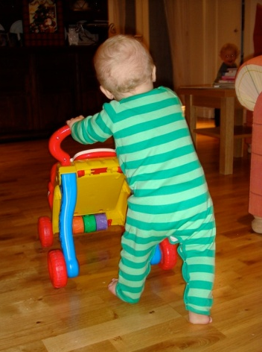
Βάση Στήριξης
Κατά την στάση σε σταθερή βάση συμβαίνει διαρκής ταλάντωση – λίκνισμα – και εξασφαλίζεται μηχανικά η αιμάτωση του εγκεφάλου.
Το μυοτατικό αντανακλαστικό- κιναίσθηση και όραση -οριοθετούν την ταλάντωση στην βάση στήριξης.
Η γραμμή της βαρύτητας περνά μέσα από τη βάση στήριξης όταν υπάρχει ισορροπία.
“Learning to walk by pushing wheeled toy“ από DavidMaisel διαθέσιμο με άδεια CC BY 2.0

Slide 4
Γραμμή της Βαρύτητας
Κατάλληλη διάταξη εξασφαλίζει, κάτω από οποιεσδήποτε συνθήκες, να περνά η γραμμή της βαρύτητας μέσα από τη βάση στήριξης.
frazpc.pl

Slide 5
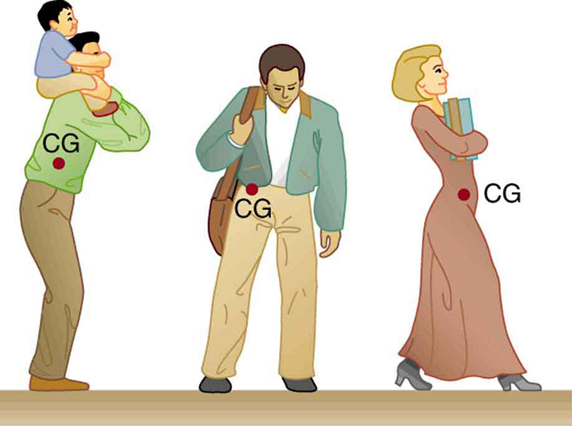
Κέντρο Βάρους
Όταν το άτομο κρατά έξτρα βάρη, γίνονται κατάλληλες προσαρμογές και αυξάνεται η τάση σε κατάλληλα μυϊκά συστήματα ώστε να διατηρηθεί η γραμμή της βαρύτητας μέσα στην βάση στήριξης.
© 20 Φεβ 2014 OpenStax College. Textbook content από OpenStax College διαθέσιμο με άδεια Creative Commons Attribution License 3.0.

Slide 6
Μοχλοί - Ροπή
Σε ισορροπία η συνισταμένη των ροπών είναι μηδέν
Η δύναμη (Δ) προκαλεί στροφή γύρω από άξονα (Υ), ροπή.
Το μέτρο της είναι ίσο με το γινόμενο του μέτρου της δύναμης(Δ) επί την απόσταση του σημείου εφαρμογής της δύναμης από τον άξονα της στροφής δηλαδή τον άξονα της κίνησης.
Το μέγεθος της ροπής είναι ανάλογο με την ροπή της αντίστασης(Α), δηλαδή τον μοχλοβραχίονα αντίστασης.
Υ
Δ
Α
Μοχλοβραχίονας δύναμης
Υ
Δ
Α

Slide 7
Μοχλοβραχίονας
0^{Ο-}-30^{Ο}
30^{Ο-}-60^{Ο}
60^{Ο-}-90^{Ο}
Η οσφυϊκή μοίρα λειτουργεί ως υπομόχλιο
στην κίνηση. Ο κορμός εκφράζει την αντίσταση. Η ροπή που αναπτύσσεται επηρεάζεται από την τροχιά της κάμψης του κορμού, δηλαδή από τον μοχλοβραχίονα αντίστασης.

Slide 8
Δύναμη- Ροπή
Το μυοσκελετικό σύστημα είναι υπό την επίδραση δυνάμεων προς διάφορες κατευθύνσεις, που προέρχονται από:
την βαρύτητα,
την δράση των μυών,
τα βάρη και
τις εξωτερικές δυνάμεις.
slideshare.net

Slide 9
Δύναμη Εξωτερική
Οι δυνάμεις διακρίνονται σε:
συμπιεστικές,
διάτασης,
διατμητικές,
καμπτικές και
στροφικές.
Όταν εξωτερική δύναμη εφαρμόζεται σε ένα υλικό, μια δομή, αναπτύσσεται εσωτερική αντίδραση, η οποία εξαρτάται από την διεύθυνση και την ταχύτητα.

Slide 10
Οστίτης Ιστός Παράδειγμα
Διεύθυνση. Το οστό, ως ανισότροπη δομή αντέχει μεγαλύτερες δυνάμεις κατά τον επιμήκη άξονά του και όχι παράλληλες με την επιφάνειά του.
Ταχύτητα. Το οστό ως ινοελαστική κατασκευή αντέχει διπλάσια δύναμη εφαρμοσμένη με μεγάλη ταχύτητα:
Αντέχει μεγαλύτερες δυνάμεις για λιγότερη διάρκεια, ινώδης δομή. Η παραμόρφωση είναι αποτέλεσμα ρήξεων των δεσμών, στη δομή του ιστού.
Παραμορφώνεται με μικρή δύναμη για πολύ χρόνο, ελαστική δομή.Η παραμόρφωση φθάνει το 3% της δομής.

Slide 11
Οστίτη Ιστός Διάγραμμα
Φόρτιση σε οστίτη ιστό πέρα από το όριο αντοχής των δομικών υλικών: Α. ταχεία εφαρμογή φορτίου Β. βραδεία και διαρκής φόρτιση
φόρτιση
Απάντηση:
Α. πλαστική Β. ελαστική
Α
κάταγμα
Β
κάταγμα
παραμόρφωση

Slide 12
Ισορροπία
Με κατάλληλη μυϊκή δραστηριότητα, (με μεγάλη κατανάλωση ενέργειας) διατηρείται κάθε στιγμή η γραμμή της βαρύτητας μέσα στην βάση στήριξης και εξασφαλίζεται ισορροπία.
“Learning to walk by pushing wheeled toy“ από Betsi Jane διαθέσιμο με άδεια CC BY 1.0

Slide 13
Τέλος Ενότητας

Slide 14
Σημειώματα

Slide 15
Σημείωμα Αναφοράς
Copyright Τεχνολογικό Εκπαιδευτικό Ίδρυμα Αθήνας, Δωροθέα Μακρυγιάννη 2014. Δωροθέα Μακρυγιάννη. «Βιολογική μηχανική – Εργονομία (Ε). Ενότητα 1: Εφαρμογές αρχών μηχανικής». Έκδοση: 1.0. Αθήνα 2014. Διαθέσιμο από τη δικτυακή διεύθυνση: ocp.teiath.gr.

Slide 16
Σημείωμα Αδειοδότησης
Το παρόν υλικό διατίθεται με τους όρους της άδειας χρήσης Creative Commons Αναφορά, Μη Εμπορική Χρήση Παρόμοια Διανομή 4.0 [1] ή μεταγενέστερη, Διεθνής Έκδοση. Εξαιρούνται τα αυτοτελή έργα τρίτων π.χ. φωτογραφίες, διαγράμματα κ.λ.π., τα οποία εμπεριέχονται σε αυτό. Οι όροι χρήσης των έργων τρίτων επεξηγούνται στη διαφάνεια «Επεξήγηση όρων χρήσης έργων τρίτων».
Τα έργα για τα οποία έχει ζητηθεί άδεια αναφέρονται στο «Σημείωμα Χρήσης Έργων Τρίτων».
[1] http://creativecommons.org/licenses/by-nc-sa/4.0/
Ως Μη Εμπορική ορίζεται η χρήση:
που δεν περιλαμβάνει άμεσο ή έμμεσο οικονομικό όφελος από την χρήση του έργου, για το διανομέα του έργου και αδειοδόχο
που δεν περιλαμβάνει οικονομική συναλλαγή ως προϋπόθεση για τη χρήση ή πρόσβαση στο έργο
που δεν προσπορίζει στο διανομέα του έργου και αδειοδόχο έμμεσο οικονομικό όφελος (π.χ. διαφημίσεις) από την προβολή του έργου σε διαδικτυακό τόπο
Ο δικαιούχος μπορεί να παρέχει στον αδειοδόχο ξεχωριστή άδεια να χρησιμοποιεί το έργο για εμπορική χρήση, εφόσον αυτό του ζητηθεί.

Slide 17
Επεξήγηση όρων χρήσης έργων τρίτων
©
Δεν επιτρέπεται η επαναχρησιμοποίηση του έργου, παρά μόνο εάν ζητηθεί εκ νέου άδεια από το δημιουργό.
διαθέσιμο με άδεια CC-BY
Επιτρέπεται η επαναχρησιμοποίηση του έργου και η δημιουργία παραγώγων αυτού με απλή αναφορά του δημιουργού.
διαθέσιμο με άδεια CC-BY-SA
Επιτρέπεται η επαναχρησιμοποίηση του έργου με αναφορά του δημιουργού, και διάθεση του έργου ή του παράγωγου αυτού με την ίδια άδεια.
διαθέσιμο με άδεια CC-BY-ND
Επιτρέπεται η επαναχρησιμοποίηση του έργου με αναφορά του δημιουργού.
Δεν επιτρέπεται η δημιουργία παραγώγων του έργου.
διαθέσιμο με άδεια CC-BY-NC
Επιτρέπεται η επαναχρησιμοποίηση του έργου με αναφορά του δημιουργού.
Δεν επιτρέπεται η εμπορική χρήση του έργου.
διαθέσιμο με άδεια CC-BY-NC-SA
Επιτρέπεται η επαναχρησιμοποίηση του έργου με αναφορά του δημιουργού
και διάθεση του έργου ή του παράγωγου αυτού με την ίδια άδεια.
Δεν επιτρέπεται η εμπορική χρήση του έργου.
διαθέσιμο με άδεια CC-BY-NC-ND
Επιτρέπεται η επαναχρησιμοποίηση του έργου με αναφορά του δημιουργού.
Δεν επιτρέπεται η εμπορική χρήση του έργου και η δημιουργία παραγώγων του.
διαθέσιμο με άδεια
CC0 Public Domain
Επιτρέπεται η επαναχρησιμοποίηση του έργου, η δημιουργία παραγώγων αυτού και η εμπορική του χρήση, χωρίς αναφορά του δημιουργού.
διαθέσιμο ως κοινό κτήμα
Επιτρέπεται η επαναχρησιμοποίηση του έργου, η δημιουργία παραγώγων αυτού και η εμπορική του χρήση, χωρίς αναφορά του δημιουργού.
χωρίς σήμανση
Συνήθως δεν επιτρέπεται η επαναχρησιμοποίηση του έργου.

Slide 18
Διατήρηση Σημειωμάτων
Οποιαδήποτε αναπαραγωγή ή διασκευή του υλικού θα πρέπει να συμπεριλαμβάνει:
το Σημείωμα Αναφοράς
το Σημείωμα Αδειοδότησης
τη δήλωση Διατήρησης Σημειωμάτων
το Σημείωμα Χρήσης Έργων Τρίτων (εφόσον υπάρχει)
μαζί με τους συνοδευόμενους υπερσυνδέσμους.

Slide 19
Χρηματοδότηση
Το παρόν εκπαιδευτικό υλικό έχει αναπτυχθεί στo πλαίσιo του εκπαιδευτικού έργου του διδάσκοντα.
Το έργο «Ανοικτά Ακαδημαϊκά Μαθήματα στο Πανεπιστήμιο Αθηνών» έχει χρηματοδοτήσει μόνο την αναδιαμόρφωση του εκπαιδευτικού υλικού.
Το έργο υλοποιείται στο πλαίσιο του Επιχειρησιακού Προγράμματος «Εκπαίδευση και Δια Βίου Μάθηση» και συγχρηματοδοτείται από την Ευρωπαϊκή Ένωση (Ευρωπαϊκό Κοινωνικό Ταμείο) και από εθνικούς πόρους.

